Slide 1

Proyecto Final: Reckitt
Bryan Alberto Coronado García

Slide 2
1. Introducción del Proyecto

Slide 3
Contexto y relevancia del análisis
En este proyecto, se llevará a cabo una revisión total e integral de todas las actividades desarrolladas durante todo del curso, con el objetivo de procesar, analizar, y comprender en profundidad la información recabada. El propósito principal será extraer insights significativos que puedan ser transformados a información valiosa y accionable para RECKITT.
A lo largo de esta presentación, se detallarán cada uno de los procesos realizados, desde la verificación de los datos, importación y limpieza, transformación, análisis exploratorio, la ingeniería que compone la información, aplicación de modelos de machine learning, manejo en la nube, e interpretación de resultados. Cada etapa procurará darse a explicar por si misma con una metodología clara y su respectiva justificación con las técnicas aplicadas.
Además se incluirán los hallazgos más relevantes incluyendo patrones de comportamiento en las ventas, sus relaciones con otras variables, y predicciones que puedan aportar a la toma de decisiones estratégicas en la empresa. Estaremos enfocado en entender y transformar datos crudos a conocimiento útil facilitando oportunidades de mejora, y el diseño de toma de acciones concisas para RECKITT.

Slide 4







Herramientas utilizadas
A lo largo de este proyecto se hará uso de tecnologías que nos facilitarán el manejo y comprensión de los datos para su respectiva transformación a información. Las herramientas necesarias son las siguientes.
Excel
SQL Server
Python
Visual Studio Code
Amazon Web Services
Looker Studio
Power Point

Slide 5
2. Exploración y Análisis Inicial con Excel

Slide 6
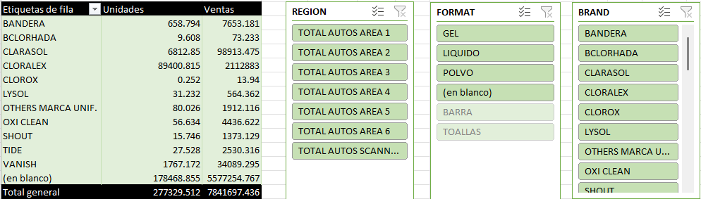
Proceso de exploración de datos
Para las primeras visualizaciones se realizaron tablas dinámicas con fin de verificar la estructura y composición de la información a tratar. La data está compuesta por cinco tablas iniciales que se componen por:
Ventas (FACT_SALES)
Fechas (DIM_CALENDAR)
Productos (DIM_PRODUCT)
Segmentos (DIM_SEGMENT)
Categorías (DIM_CATEGORY)

Slide 7
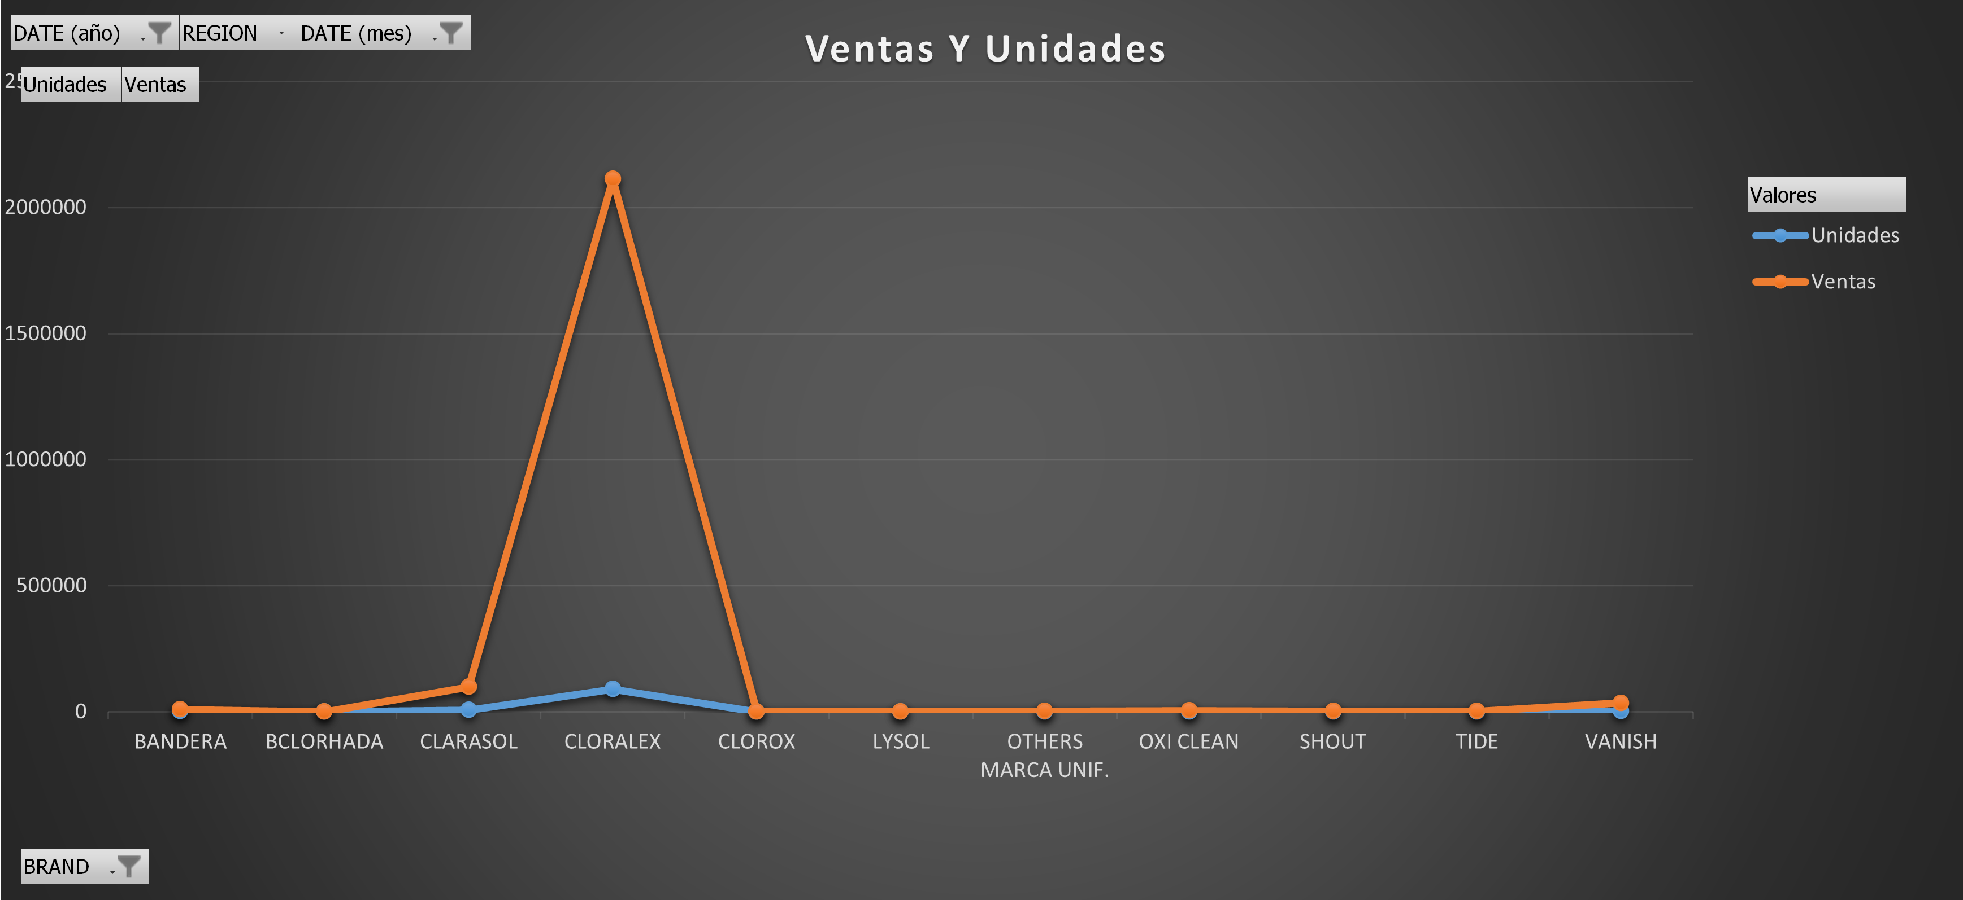
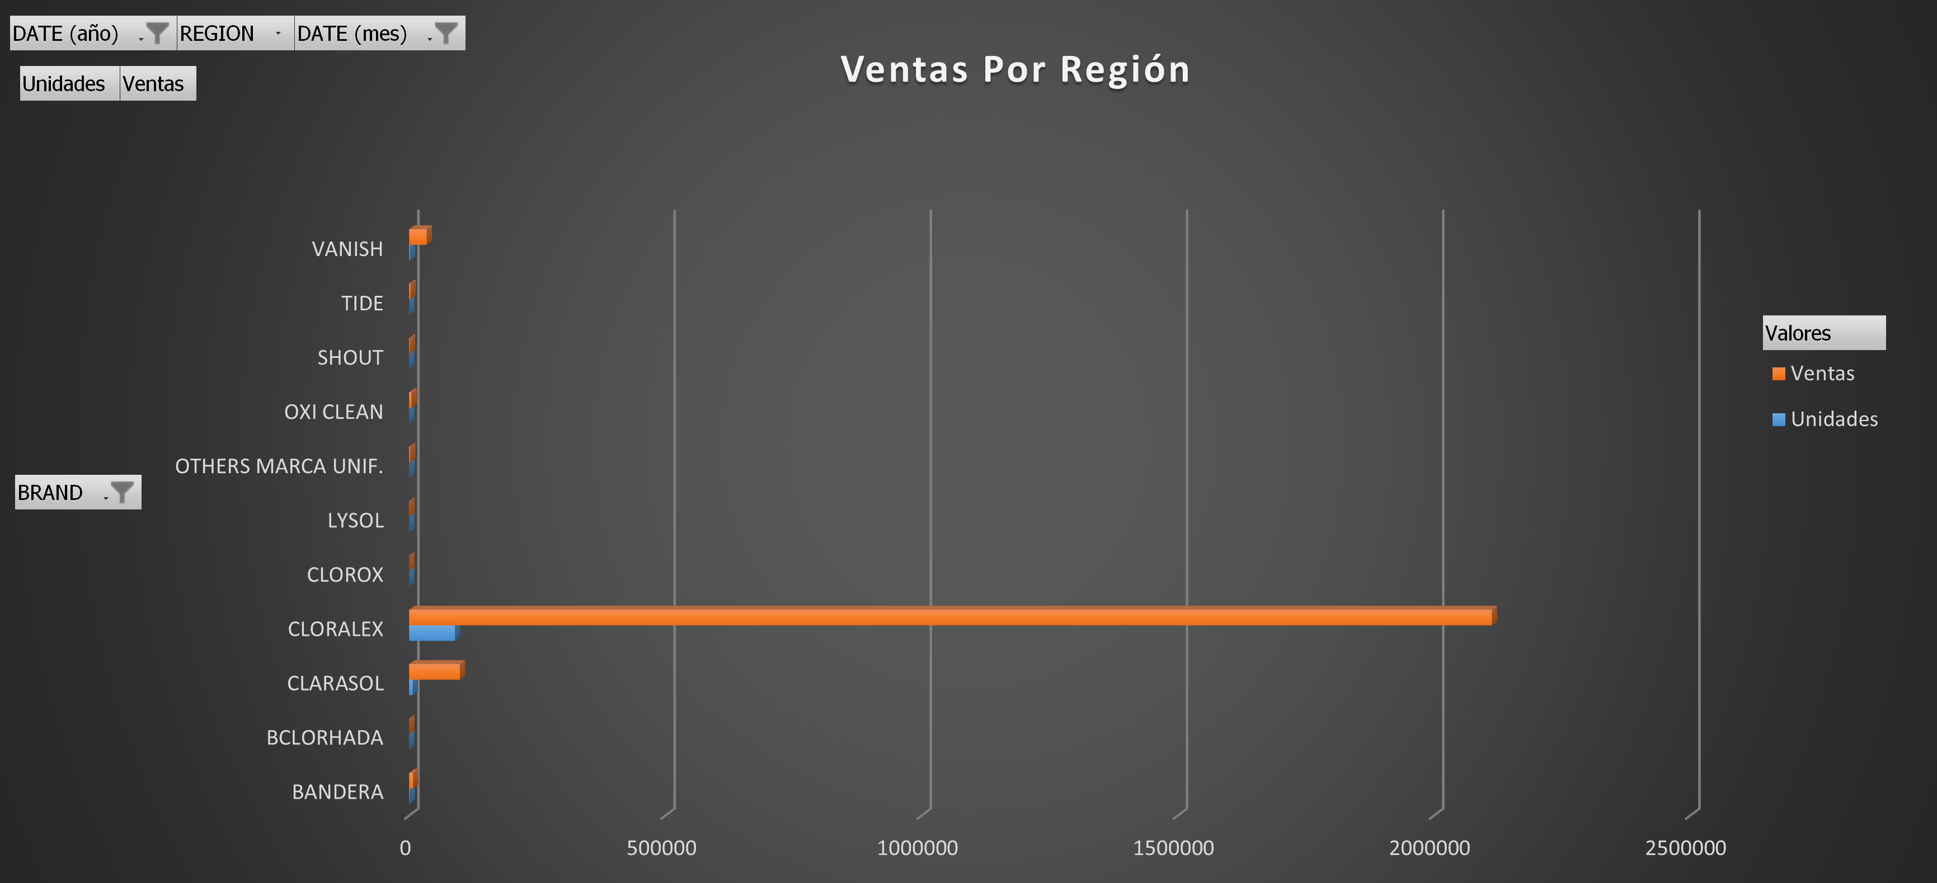
Visualizaciones iniciales
Los gráficos anexados muestran el comportamiento de las ventas y unidades por cada marca y región, permitiendo visualizar la distribución e impacto que genera cada marca. Estos a su vez facilitan la identificación de información en primera instancia, lo cual ya puede permitir brindar enfoques estratégicos en aplicaciones comerciales y apoyar a explorar oportunidades de crecimiento en aquellas marcas con menor participación.
Destacando por mucho entre todas las marcas se encuentra CLORALEX, el cual resulta significativamente mayor en ventas superando por amplitud al resto, lo que indica el liderazgo en el mercado analizado.

Slide 8
3. Análisis de datos con sql

Slide 9
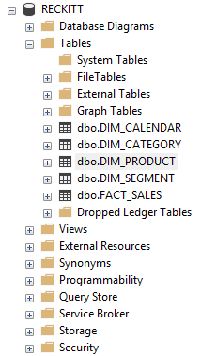
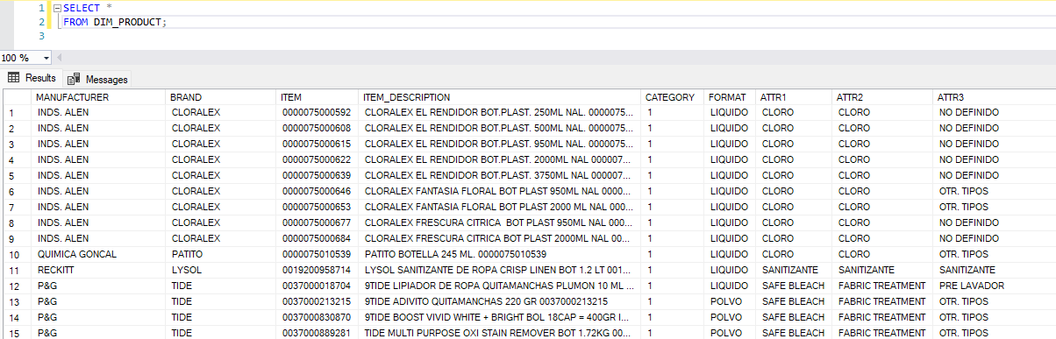
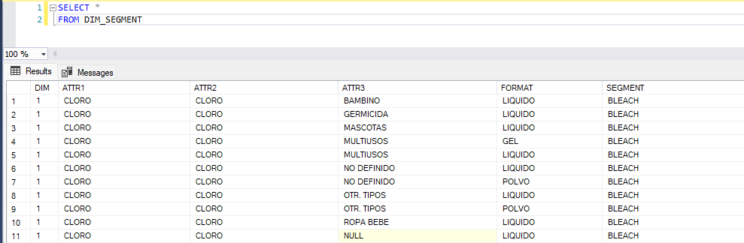
Para la creación de la base de datos se utilizó la importación Flat, la cual ayuda a la inserción de data a través de un medio plano de carga como lo es un formato CSV o Excel (con previos requisitos para una carga correcta). Aquí se muestran las tablas cargadas a la DB y dos ejemplos de querys para verificar la carga correcta de las tablas.

Slide 10
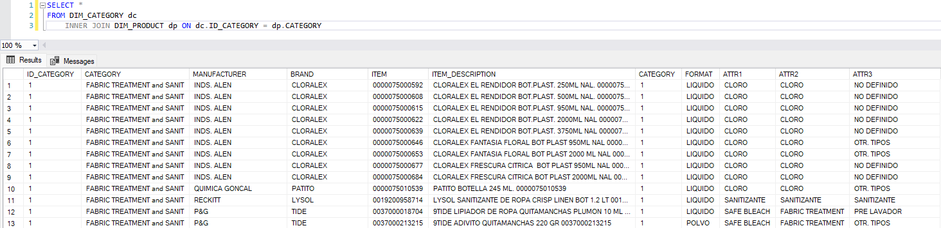
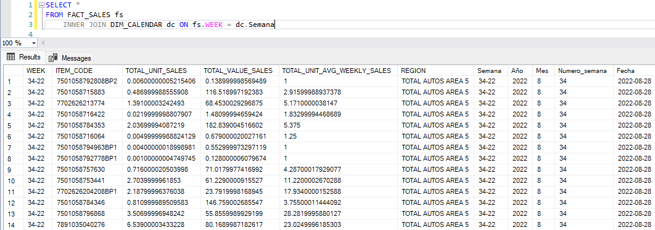
Para los ejemplos de querys con uniones (JOINS) para comprobar y confirmar la correcta carga de los datos, se añade esta consulta en donde se hace unión de la tabla Category con la tabla Products, para lograr enlazar el número de identificación de cada producto, lo cual puede ayudar a identificar a que categorías pertenece cada producto correspondiente, así como a su formato de venta.
Mientras tanto, la segunda consulta podemos unir la tabla de ventas con la de fechas, con el propósito de poder seccionar de formas distintas en el tiempo las ventas para diseccionarlas a través de semanas, meses, y años, lo cual puede resultar muy relevante para verificaciones de ventas por temporada.

Slide 11
4. Limpieza y transformación de datos con python

Slide 12
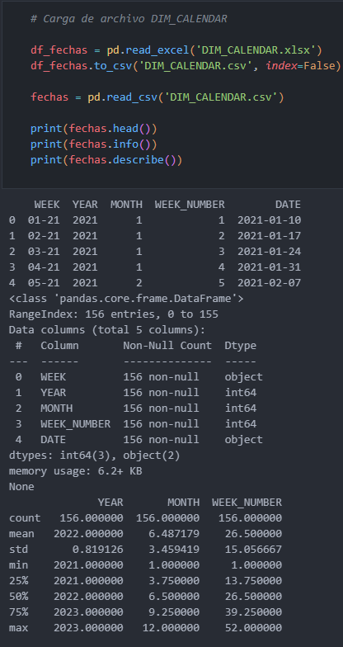
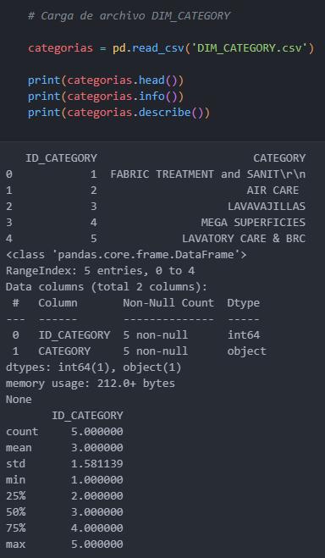
Carga y limpieza de datos
Para la carga de la data a Python se utilizarán como herramientas de entorno Pandas y Numpy, indispensables para la vida del analista de datos, las cuales brindan la capacidad de carga, transformación, manejo de valores nulos, y uso de técnicas básicas como promedios, desviaciones estándar, percentiles, y de más.
Aquí se muestran dos ejemplares de carga que siguen el mismo estándar de carga para las cinco tablas correspondientes.
Se realizó una verificación inicial con el uso de head, info, y describe, comandos los cuales nos ayudan a confirmar la correcta carga, y la estructura inicial a trabajar, así como los tipos de datos y los promedios de las variables numéricas en cada tabla.

Slide 13
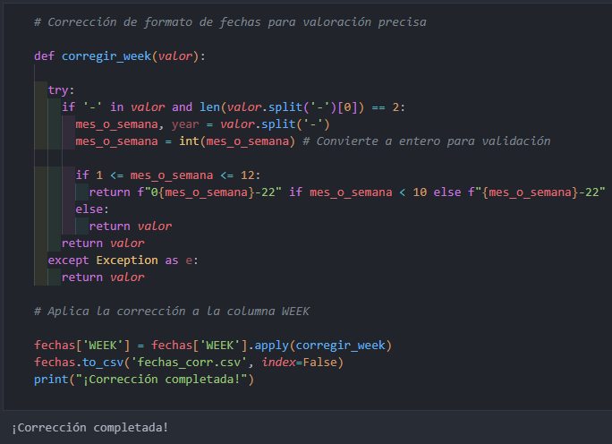
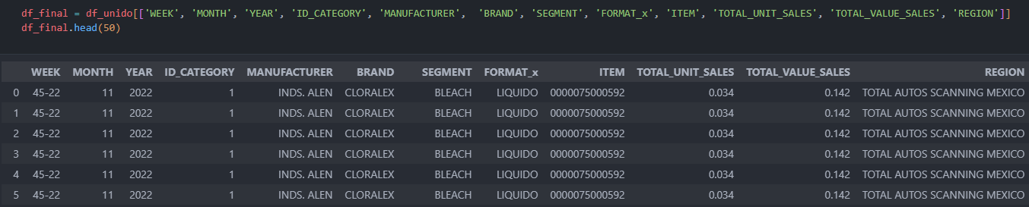
Para la estandarización, se verificó una inconsistencia en la tabla de fechas, correspondiente a una falla en no detectar correctamente las semanas debido a la semántica que manejaba la data numérica, para esto se generó una formula que transformaba los valores para su debida lectura.
Además para los valores nulos, se optó debido a sus mínimas cantidades por la eliminación con fin de evitar información sesgada que pueda dañar el análisis posterior para generar estructuras y modelos predictivos.
Tras realizado este manejo inicial, se hicieron joins (también calificados en pandas como merge) que permitieron trazar la ruta de todas las tablas para su consolidación como una sola tabla que generara un fácil acceso para análisis.

Slide 14
5. Análisis exploratorio de datos (EDA)

Slide 15

Luego de transformada la información, procederemos a mostrar ahora visualizaciones gráficas generadas con la data, en donde podremos verificar los productos más vendidos, las temporadas con ventas más altas, los formatos que resultan más rentables, y una gran cantidad de preguntas que RECKITT podría llegar a formularse. A continuación se mostrarán algunos de los gráficos mostrados con su respectivo análisis.

Slide 16
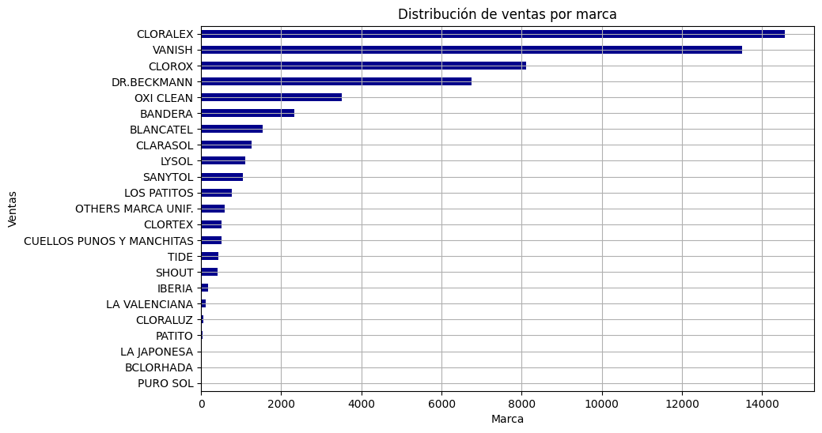
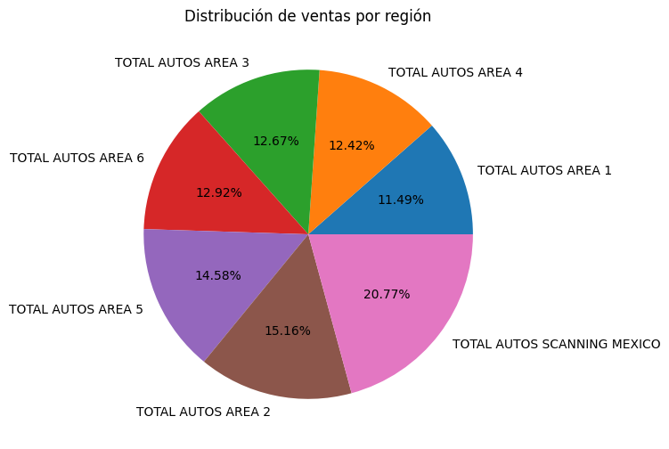
Este gráfico permite identificar fácilmente cuáles son las marcas con mayor y menor número de ventas. Aunque hay muchos productos en venta, el mercado está dominado principalmente por cinco marcas:
CLORALEX, VANISH, CLOROX, DR. BECKMANN y OXI CLEAN.
Esto sugiere que la estrategia comercial de RECKITT se apoya fuertemente en estos productos principales, que concentran la mayor parte de las ventas.
El gráfico pie nos ayuda a identificar cual es la distribución de ventas en cada región, en donde podemos notar la clara dominancia del sector SCANNING, seguidas por las áreas 2 y 5, mientas que las áreas 1 y 3 fungen como un área de oportunidad en las cuales con más datos puede llegar a ser factible identificar el motivo de sus ventas bajas para poder plantear estrategias y como se pueden obtener mejores números.

Slide 17
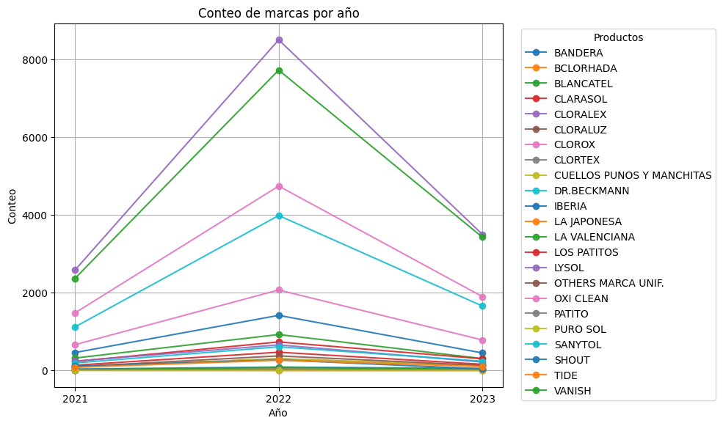
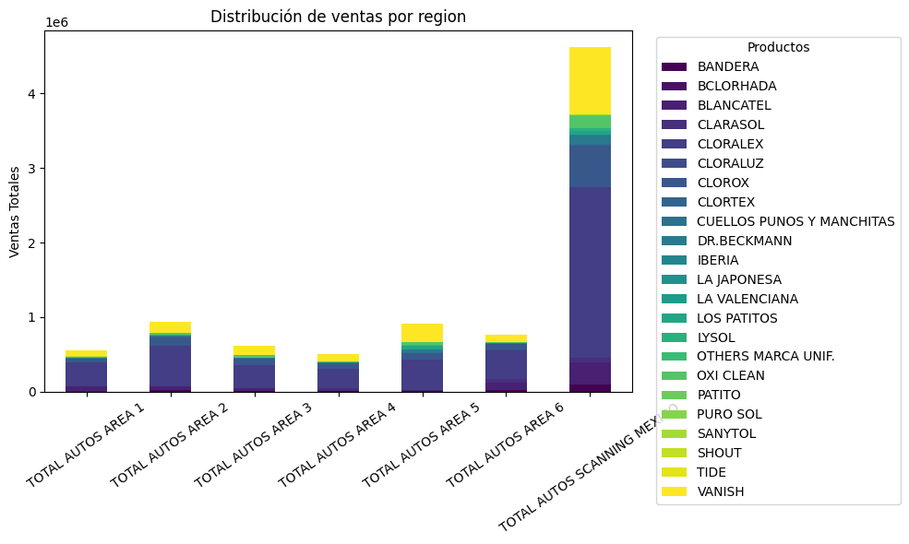
Aquí podemos identificar la distribución de las ventas en cada producto por los tres años que contiene la data. Este gráfico suele ser muy útil para caso en donde se requiere tener una visualización atractiva y sencilla de entender.
Mientras tanto, acá nos será posible identificar como se distribuyen las ventas entre cada región según los productos vendidos. Nos es posible identificar un nuevo hallazgo, podemos notar que en la región con más destaque, la cual es SCANNING, uno de los productos más vendidos es Vanish, siendo visto como un punto fuerte, cerca del 20% de las ventas reperctuen en este producto, el cual muestra relevancia para su análisis.

Slide 18
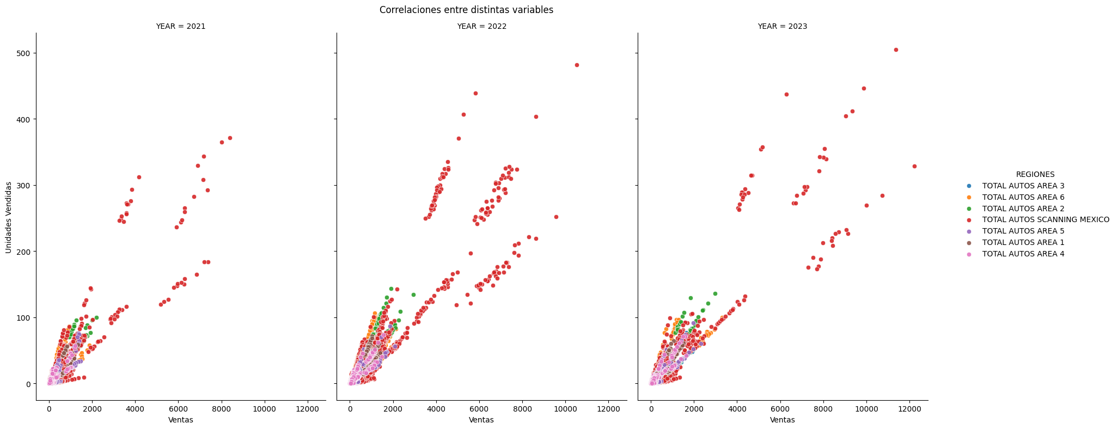
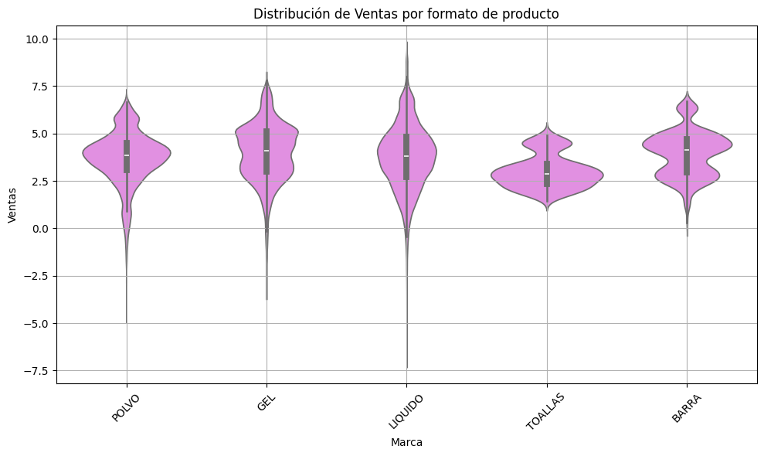
Ahora preguntándonos, ¿Existe una correlación entre las ventas y los años? Gracias a que nos preguntamos esto, podemos averiguar a través de un gráfico de correlación que las ventas destacaron más en su correlación en el año 2022, en donde mostraron una mayor consistencia. Es viable realizar una investigación más detallada de las campañas que se realizaron este año con fin de entender la movilidad de los productos.
Visualizamos un gráfico de violín, el cual nos ayuda a mostrar como se distribuyen los valores de ventas para cada tipo de formato, permitiendo verificar la concentración y dispersión en presencia de outliers (valores atípicos).
Los productos líquidos cuentan con una mayor aceptación y ventas, probablemente a su facilidad de uso. Se recomienda aprovechar esta tendencia para aprovechar ofertas y verificar áreas de oportunidad con el resto de los formatos.

Slide 19
6. Creación de un Dashboard (Looker Studio)

Slide 20

Ahora procedemos a analizar los gráficos generados a través de la valiosa herramienta LOOKER STUDIO, la cual nos ayuda a generar una carga sencilla de datos en línea, filtraciones, y distintos modelos de entendimiento visual para facilitar la comprensión de la información presentada. https://lookerstudio.google.com/reporting/88399e1b-8c34-4a8c-8c30-d8f9abba7075

Slide 21
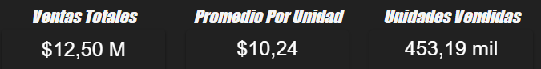
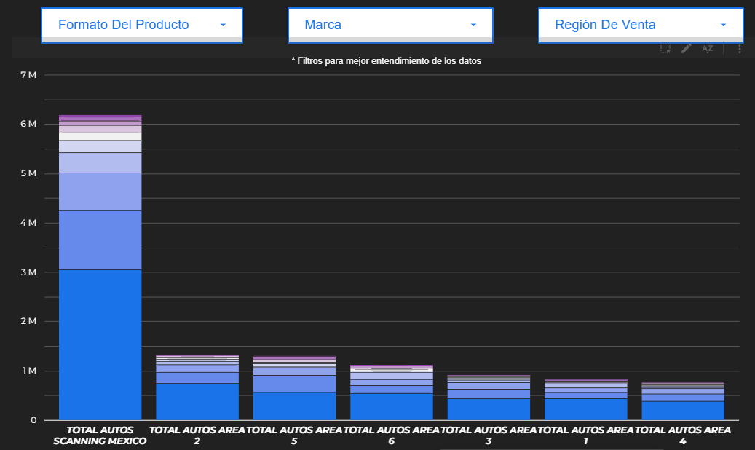
Resumen De Ventas Totales
En la parte superior se resumen los indicadores clave:
Ventas Totales: $12,50 millones
Promedio por unidad: $10,24
Unidades vendidas: 453,19 mil
El gráfico permite identificar rápidamente la región líder en ventas y comparar el desempeño entre regiones, facilitando la toma de decisiones estratégicas para enfocar esfuerzos comerciales donde hay mayor potencial.

Slide 22
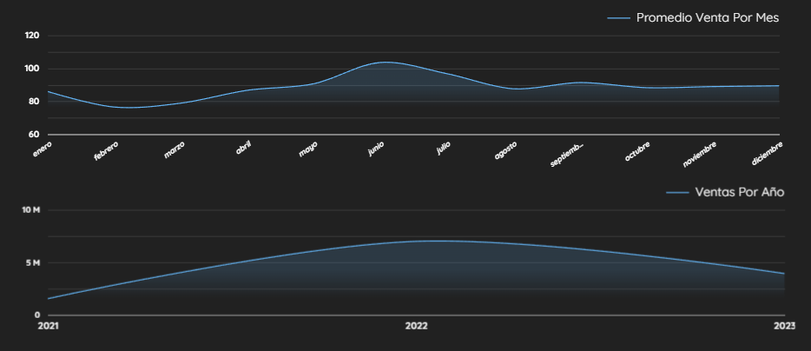
1. El primer gráfico (arriba) es una línea que representa el promedio de ventas por mes. Se observa una tendencia estacional, con picos en junio y cierta estabilidad en el resto del año. Esto permite identificar meses con mayor actividad comercial y posibles patrones de comportamiento.
2. El segundo gráfico (centro) es una línea que muestra las ventas totales por año. Se aprecia un crecimiento desde 2021 hasta un máximo en 2022, seguido de una ligera disminución en 2023. Esto ayuda a visualizar la evolución anual de las ventas y detectar años destacados

Slide 23
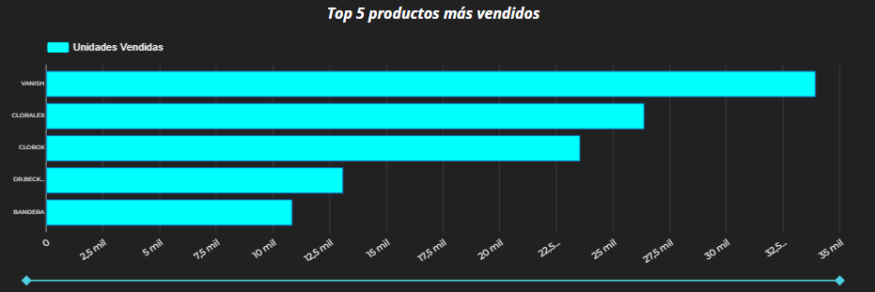
Este gráfico permite identificar rápidamente cuáles son los productos más populares y preferidos por los clientes, lo que es útil para enfocar estrategias comerciales, inventario y promociones en los productos con mayor demanda.
Entre las recomendaciones adecuadas tomando en consideración este gráfico final en Looker, podemos enfocar campañas de marketing y promociones en los productos líderes, los cuales cuentan con una mayor aceptación y potencial crecimiento. Además, es muy factible considerar asegurar inventario suficiente y una debida distribución, evitando quiebres de stock

Slide 24
7. Predicción de ventas con machine learning

Slide 25
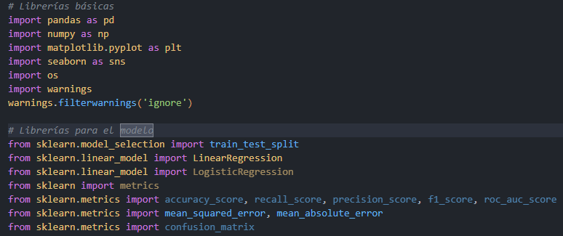
Feature Engineering
El feature engineering es el proceso de seleccionar, transformar y crear variables a partir de los datos originales para mejorar el rendimiento de los modelos de machine learning.
Los modelos de machine learning aprenden de patrones a partir de los datos previamente tratados con el uso del feature engineering que se encarga de dar preparación, filtrado, manejo de nulos, balanceo de clases, categorizando los datos debidamente, generando variables de utilidad adicional, y asegurar que los datos sean consistentes.
Un buen feature engineering puede asegurar que el modelo en cuestión sea más preciso y fácil de interpretar porque le brinda información relevante y clara para aprender.
Importación de librerías

Slide 26
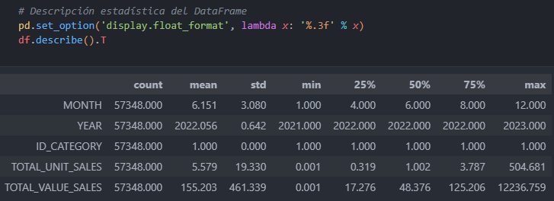
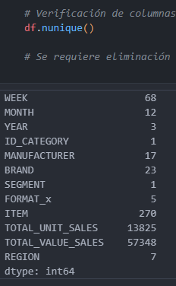
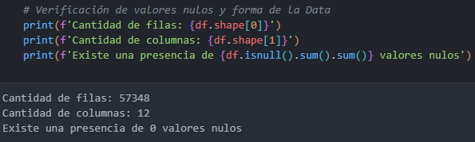
Obtenemos una descripción general de las variables numéricas en la data.
Se realizan verificaciones de valores nulos que puedan afectar el modelo.
Se genera un “nunique” de Pandas para verificar los valores distintos en cada columna, para el correcto balanceo de clases.

Slide 27
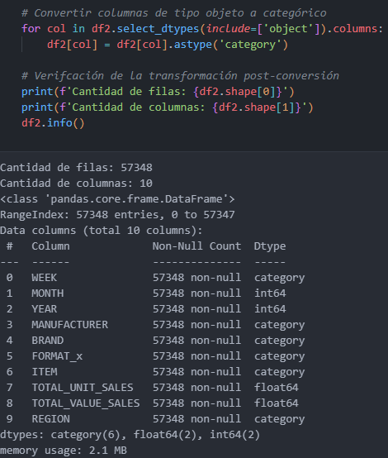
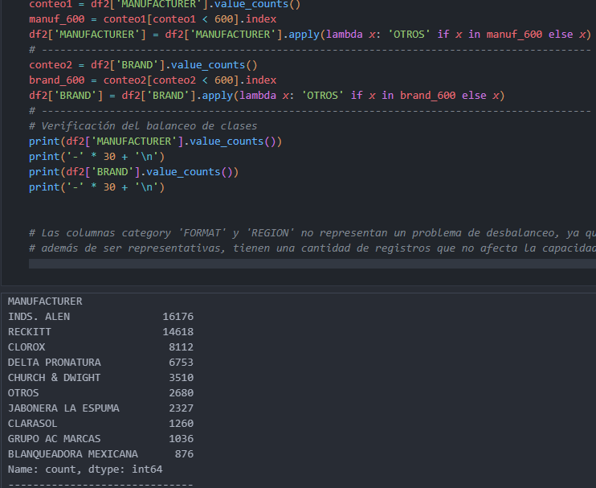
Balanceo de clases: Se realizó la eliminación de columnas que no proporcionaban aporte en data debido a su carente variedad, mientras que las variables con pocos datos se unieron en una sola columna llamada “Otros”.
Se transformaron las columnas necesarias a tipo “Category” con fin de obtener su posterior transformación a dummies para su uso en los modelos predictivos.

Slide 28
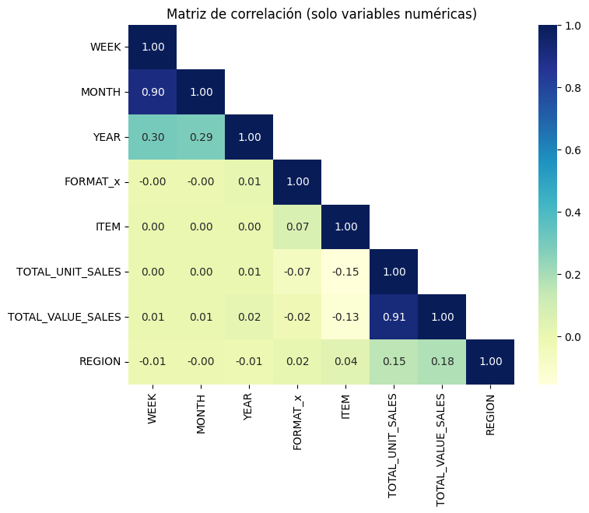
El gráfico mostrado refiere a una matriz de correlación, en donde visualizamos en aspecto general las relaciones entre las variables numéricas en el conjunto de datos seleccionado.
En el contexto de machine learning, este gráfico es útil porque:
Permite identificar qué variables están fuertemente relacionadas entre sí. Una correlación alta (cerca de 1 o -1) significa que dos variables se comportan de manera similar.
Ayuda a detectar variables redundantes. Si dos variables tienen una correlación muy alta, puede ser mejor eliminar una para evitar duplicidad y mejorar la eficiencia del modelo.
Facilita la selección de variables relevantes para el modelo, ya que una variable con baja correlación con la variable objetivo puede no aportar información útil.

Slide 29
Resumen del Feature Engineering
1 | Descripción general Obtenemos una descripción general de la media, varianzas, y desviaciones estándar de la data previo a su transformación
2 | Manejo de nulos Se trabajan los datos faltantes con fin de eliminar o rellenar para tener un modelo más preciso
3 | Balanceo de clases Se eliminan o adjuntan datos carentes de variedad que puedan sesgar el modelo predictivo
4 | Transformación de tipos de datos Se categorizan los datos necesarios para su transformación a tipo dummies y trabajar con más facilidad al aplicar machine learning
5 | Correlaciones Se verifica con una matriz las correlaciones existentes, en caso de existir altas, se eliminan ya que perjudican el modelo predictivo.

Slide 30
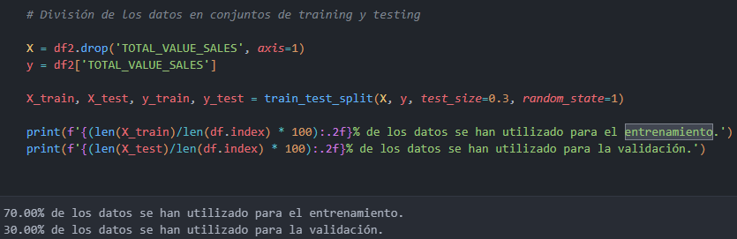
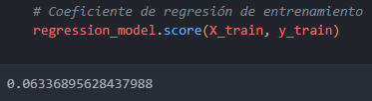
Modelo de regresión lineal
Para el uso del modelo de regresión lineal se realiza la división de los datos en dos conjuntos: entrenamiento y prueba, lo cual es fundamental para construir y evaluar un modelo de regresión lineal.
El código seleccionado realiza la división de los datos en dos conjuntos: entrenamiento y prueba, lo cual es fundamental para construir y evaluar un modelo de regresión lineal. Primero, se separan las variables independientes (X) y la variable dependiente (y), que en este caso es 'TOTAL_VALUE_SALES'. Luego, la función divide los datos: una parte (70%) se usa para entrenar el modelo y la otra (30%) para validar su desempeño. Esto permite que el modelo aprenda patrones con los datos de entrenamiento y se evalúe con datos que no ha visto antes, asegurando que las predicciones sean confiables y generalizables.

Slide 31
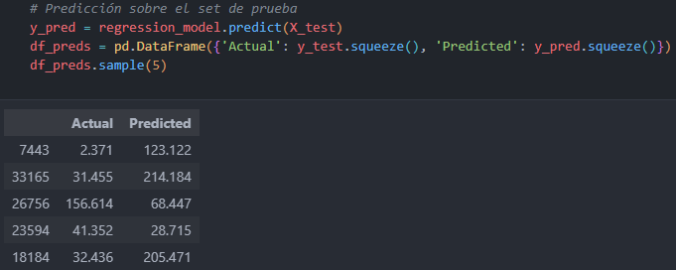
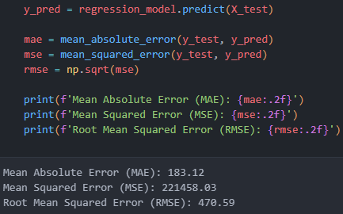
Se utiliza el modelo para predecir los valores de ventas en el conjunto de prueba, luego se crea un dataframe que compara los valores reales con los predichos. Acompañado de una muestra ejemplar de cinco filas.
Tras esto, realizamos pruebas de MAE, MSE, y RMSE, los cuales nos ayudan a conocer que tan precisas fueron las predicciones del modelo en cuestión, usualmente bajos valores indican que el modelo predijo bien.

Slide 32
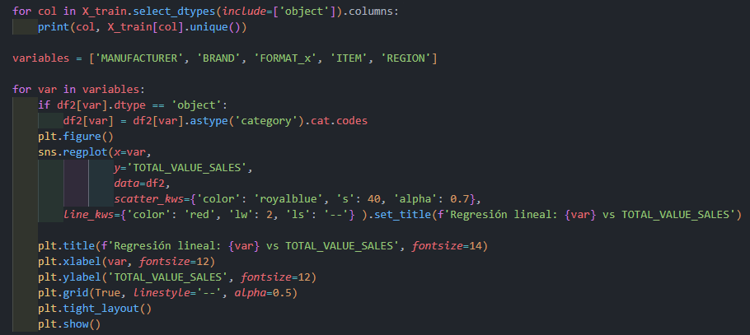
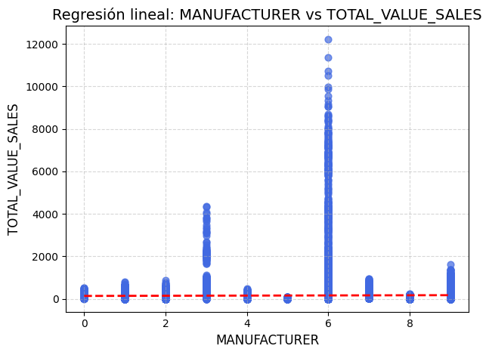
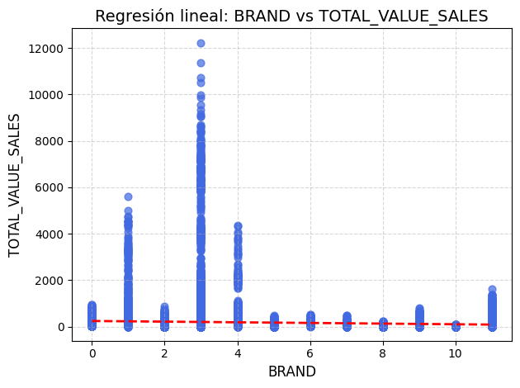
Con el uso de el código mostrado podemos analizar la relación entre las diferentes variables independientes, como fabricante, marca, formato, producto, y región, con la variable dependiente (ventas). Esto nos ayuda a identificar si existe una tendencia, correlación, o patrón entre cada variable y las ventas, ayudando a entender cuales factores influyen mas o menos en el resultado y como se compartan. Aquí se anexan dos ejemplares:

Slide 33
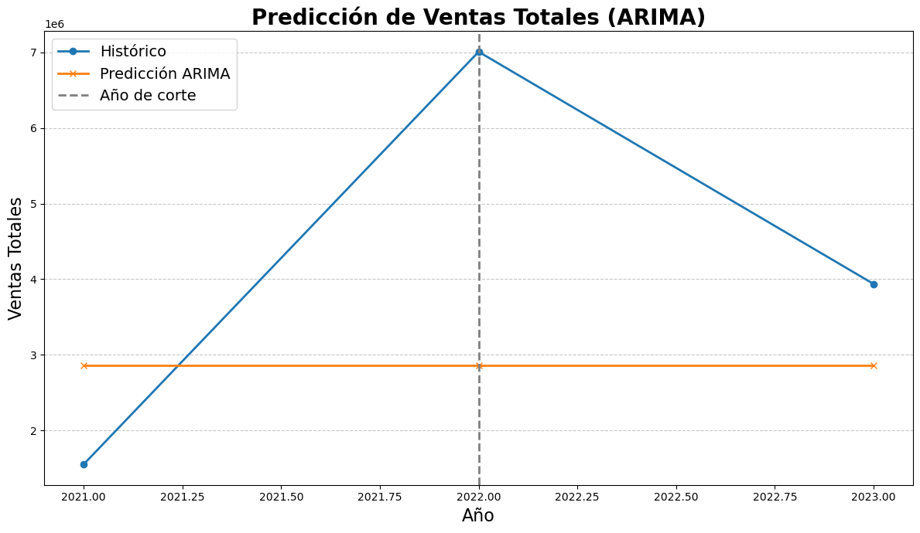
Este gráfico permite visualizar cómo han cambiado las ventas a lo largo del tiempo y cuál es la estimación para el año siguiente (2023), ayudando a tomar decisiones basadas en tendencias y proyecciones futuras. Aquí podemos notar como la predicción del modelo indica que las ventas tienen una gran tendencia a disminuir en comparación al año 2022, el cual fue considerado un año incluso mejor que sus dos antecesores.
La línea azul representa los datos históricos de ventas totales por año.
La línea naranja con marcadores muestra la predicción realizada por el modelo ARIMA, extendiéndose hasta el año 2023.
La línea vertical gris indica el año de corte (2022), separando los datos históricos de la predicción.

Slide 34
8. Análisis en aws con cloud computing

Slide 35
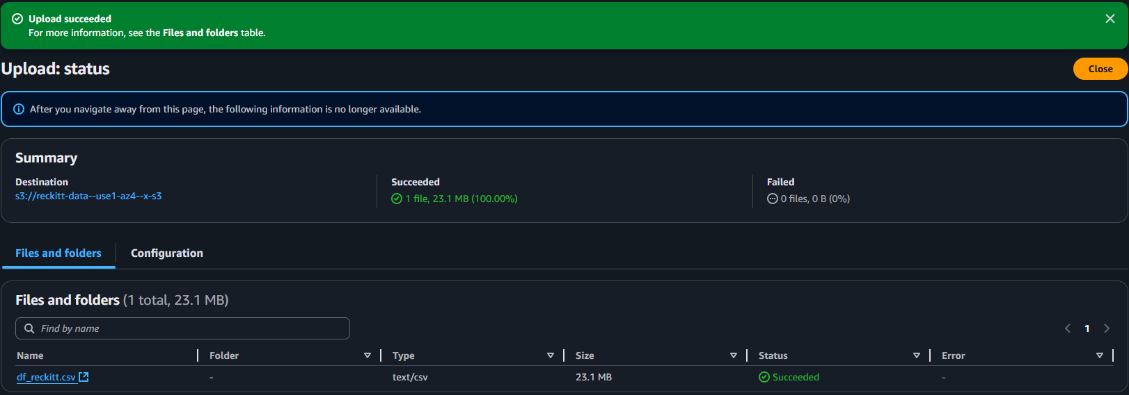
Ahora procederemos a generar un Data Lake en AWS, con fin de almacenar nuestros datos obtenidos en la nube, utilizado hoy en día como una tecnología indispensable que brinda la seguridad necesaria para el tratado de datos, versiones, y configuraciones que vuelven todos los procesamos más confiables.
A continuación, se mostrarán los pasos correspondientes para los datos cargados a la nube, comenzando por subir la data desde nuestro servidor local a un bucket S3:

Slide 36
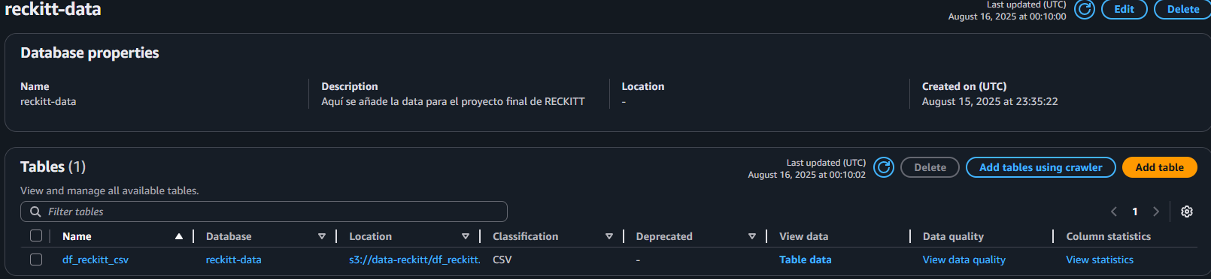
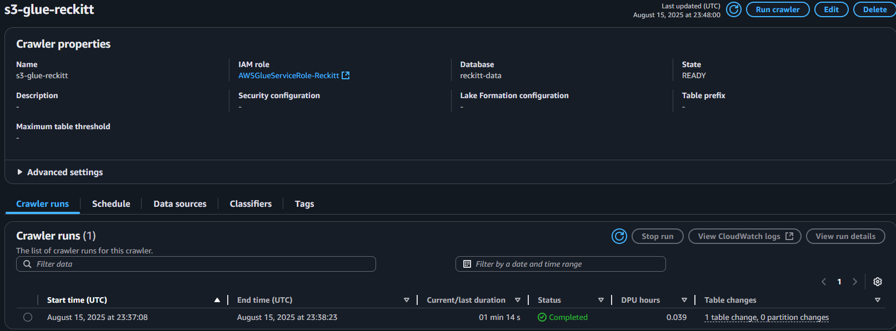
Ahora estaremos siguiendo con la creación de una database y un crawler que nos permitirá arrastrar la información desde S3 hasta AWS Glue para generar una base de datos con dicha información.

Slide 37
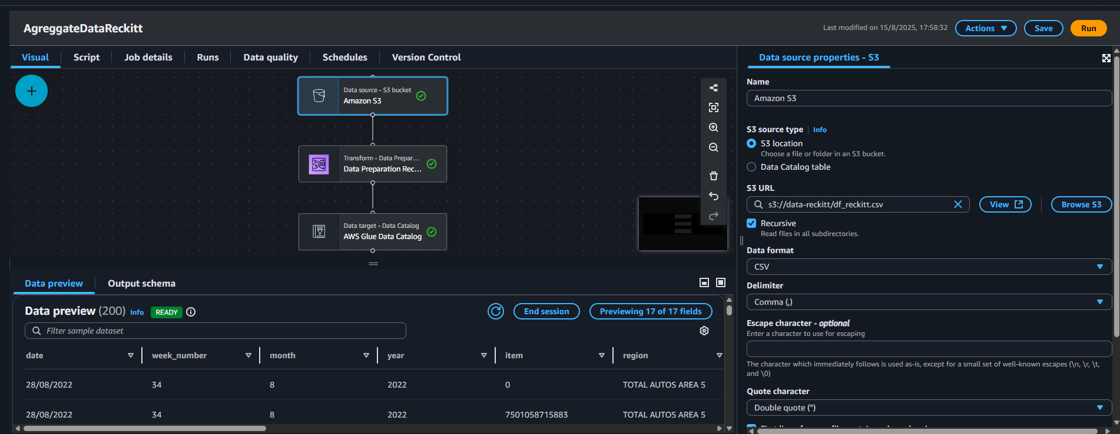
A continuación para el procesamiento de la data en Athena (consultas SQL) se debe realizar previamente un ETL Job en AWS Glue, el cual nos ayudará a generar una sesión en la que indicaremos conectar la data de S3 con Glue, la cual a su vez será detectada por Athena.

Slide 38
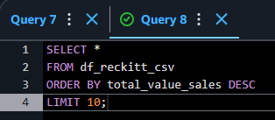
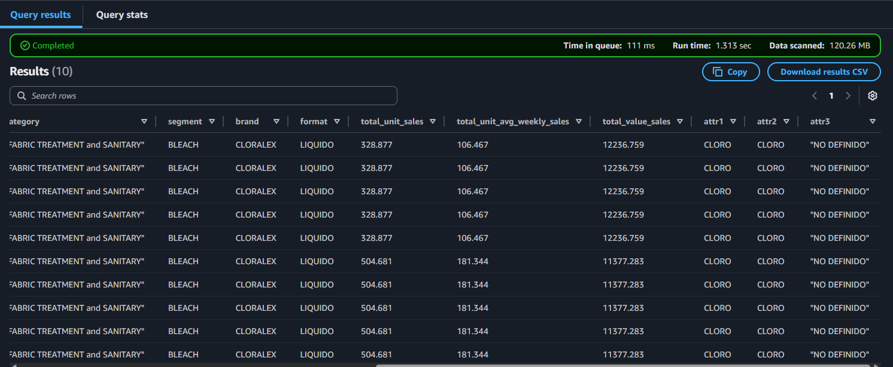
Enseguida se mostrarán consultas que nos ayudan a conseguir insights que pueden resultar eficientes para su valoración:
1. Las 10 ventas más grandes en periodo 2021-2023

Slide 39
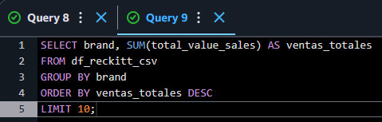
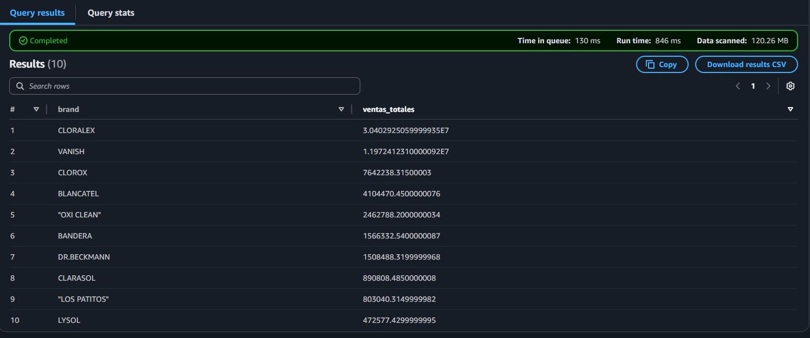
2. Las marcas con mayores ventas totales:
Nos proporciona la información previamente analizada respecto a las marcas más importantes para Reckitt, con fines de obtener áreas de oportunidad y mejoría en campañas.

Slide 40
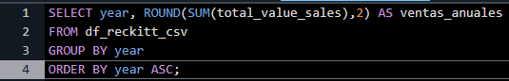
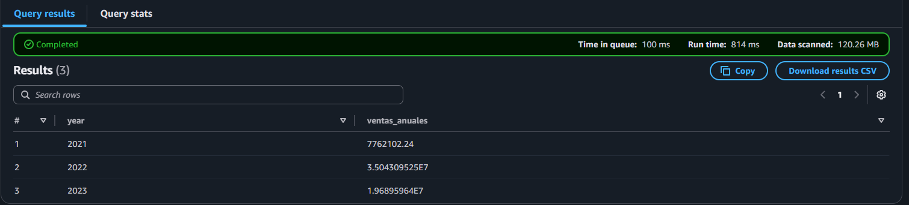
3. Evolución de las ventas a través de los años:
Con esta consulta nos apoyamos a saber la evolución que han tenido las ventas con el paso de los años, valorando en esta solamente los tres disponibles, habiendo ya pronosticado un posible bajón en la cantidad previamente a través de modelos predictivos.

Slide 41
8. Conclusiones y recomendaciones

Slide 42
Hallazgos clave (INSIGHTS)
Es posible notar un evidente destaque por parte de la región Total Scanning por encima del resto de las regiones, siendo esto además una clara falta de impulso ante las regiones 1 y 4, las cuales pueden fungir como áreas de oportunidad para mejorías.
Existe una correlación positiva entre las cantidades de unidades vendidas en los productos en relación con el monto económico que generan, lo cual nos permite deducir que a mayor cantidad de ventas irá directamente enlazado a un mayor monto adquirido, así como a la vez un importante cuidado en el stock para evitar quiebres.
Es recomendable prestar especial atención en la superioridad en todo aspecto del formato de venta tipo liquido, el cual genera la mayoría de las percepciones en ventas, también siendo viable observar las áreas de oportunidad en el resto de los formatos como productos en presentación de toalla.
Por algún motivo que requiere más datos para su valoración, el segundo cuatrimestre del año es el que más ventas genera. Como posible resolución, las personas asocian el calor con mayor sensación de suciedad, consecuentemente, mayor consumo de productos de limpieza.
El año con mayor cantidad de ventas fue el 2022, teniendo una posible relación con los sesgos finales de la pandemia de COVID, en donde se generó una consciencia con cierta paranoia social por mantener limpieza para evadir contagios.
Considerando la fija reputación que mantienen los cinco productos más vendidos, con una dominancia clara por parte de Vanish, se recomienda realizar un análisis del resto de productos, con fin de verificar una posible respuesta a sus ventas bajas, y como mejorarlas.

Slide 43
Impacto de estrategias y recomendaciones
1. Impulsar el desarrollo comercial en las regiones 1 y 4 mediante campañas de marketing localizadas, alianzas con distribuidores y promociones específicas para aumentar la penetración y participación de mercado.
2. Optimizar la gestión de inventarios, implementando sistemas de monitoreo en tiempo real y pronósticos de demanda para evitar quiebres de stock, especialmente en productos de alta rotación.
3. Consolidar el liderazgo del formato líquido, reforzando su presencia en puntos de venta y desarrollando nuevas variantes o presentaciones que respondan a las preferencias del consumidor. Paralelamente, analizar y potenciar los formatos menos vendidos, como las toallas, mediante promociones, reposicionamiento o mejoras en el producto.
4. Ajustar las estrategias comerciales y de comunicación para aprovechar el segundo cuatrimestre, intensificando campañas publicitarias y ofertas durante este periodo de mayor demanda.
5. Monitorear tendencias externas y cambios en hábitos de consumo, como los observados tras la pandemia, para anticipar oportunidades y adaptar el portafolio de productos a nuevas necesidades del mercado.
6. Realizar análisis detallados de los productos con menores ventas, identificando causas y proponiendo acciones como relanzamientos, cambios en la estrategia de precios, o campañas de educación al consumidor para mejorar su desempeño.

